Slide 1

АГРОМЕТЕОРОЛОШКА ИНФОРМАЦИЈА

Slide 2
Преглед стања за период 09.02.2026.–15.02.2026. године
Током седмице преовладавало топло за ово доба године са повременом кишом, док је у Херцеговини забиљежена нешто јача киша праћена јаким вјетром јужних смјерова. У вишим и планинским подручјима падала је сусњежица или слаб снијег. Крајем седмице уз пад температуре киша је мјестимично и у нижим предјелима прешла у сусњежицу и снијег.

Slide 3
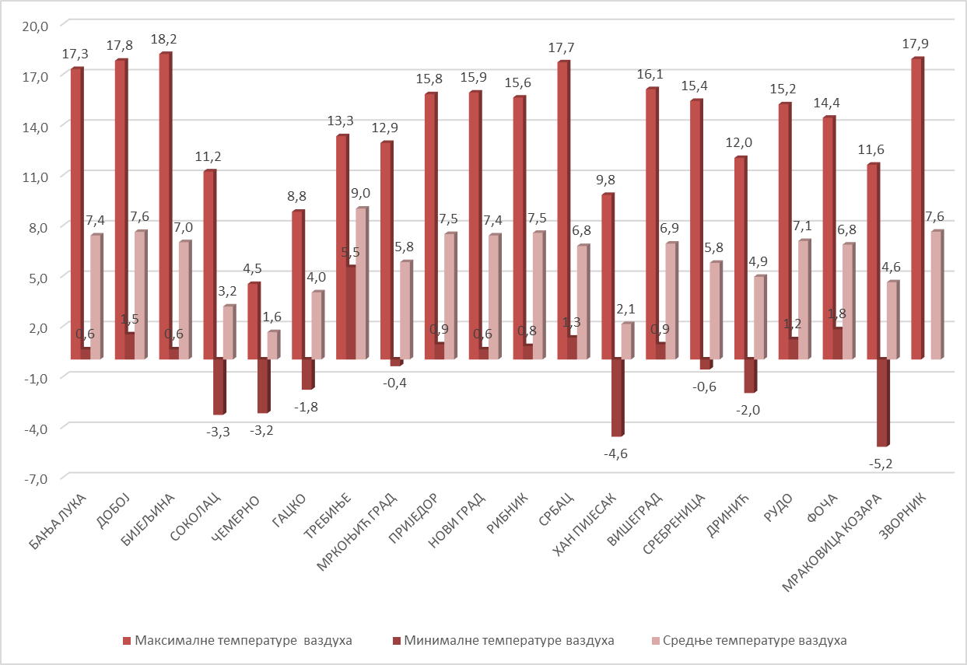
У јутарњим часовима по котлинама, висоравнима и уз ријечне токове регистрована је магла или ниска облачност, која се мјестимично задржала и већи дио дана, и у тим предјелима биле су ниже температуре ваздуха.
Минимална температура ваздуха кретала се од -5 до 3 у вишим, од -1 до 6 у нижим крајевима, на југу Херцеговине до 9, док је максимална температура имала вриједности од 5 до 10 у вишим, у нижим крајевима од 7 до 17⁰С.

Slide 4
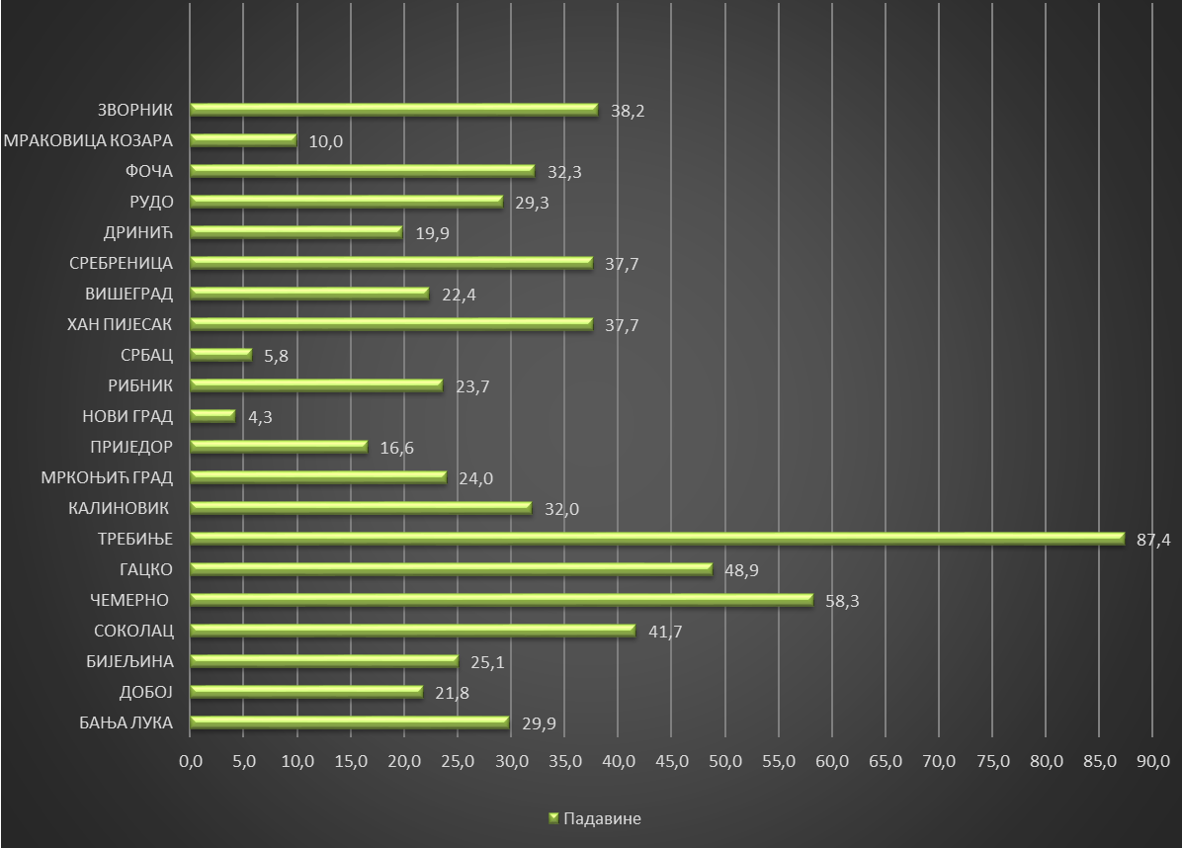
Појава овако високих температура ваздуха за ово доба године, за сада не покреће биљке из зимског мировања.
Температурни услови у протеклих седам дана били су повољни за стање презимљујућих пољопривредних култура.
Током седмице забиљежене су падавине, које су углавном биле слабијег интензитета, осим у Херцеговини гдје је било нешто више кише.
Доспјеле падавине у јануару и у првој декади фебруара уз отапање снијежног покривача значајно су поправиле залихе влаге у свим слојевима земљишту.

Slide 5
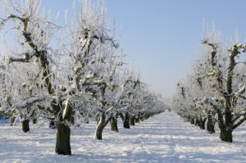
Тренутно у воћњацима јабучастог и коштичавог воћа, актуелна је зимска резидба, гдје се уклањају заражени стари остаци биљног материјала, који представљају склониште за презимљавање штетних инсеката. Тренутни временски услови погодују размножавању глодара. На усјевима озиме пшенице има симптома сиве пјегавости листа пшенице
на
појединачним биљкама, док је на усјеву озимог јечма регистровано ширење симптома
мрежасте пјегавости листа јечма.
Зимска заштита од глодара

Slide 6
(период: од 16.02. 2026. до 22.02.2026.)
Према прогнози РХМЗ-а током седмице предвиђа се промјенљиво вријеме са повременом кишом, а у вишим предјелима са сусњежицом и снијегом. Током петка снијег је мјестимично могућ и у нижим предјелима. Више сунчаног времена очекује се у уторак и у дане викенда.
У јутарњим часовима по котлинама, висоравнима и уз ријечне токове очекује се магла или стратусна облачност, која се мјестимично може задржати и већи дио дана, и у тим предјелима биће ниже температуре.
Минимална температура ваздуха имаће вриједности од - 8 до -1 у вишим, од -4 до 4 у нижим крајевима, на југу до 7, док ће максимална температура имати вриједности од -1 до 8 у вишим, у нижим крајевима од 3 до 13, у сриједу локално до 16⁰С.
Током седмице преовладаваће дјелимично повољне временске прилике за обављање радове на отвореном.

